Slide 1
Порядок взаимодействия при осуществлении закупок
Административно-
правовой
департамент
Май 2026

Slide 2
Порядок взаимодействия структурных подразделений
Приказ от 01.04.2026 № 853 «Об утверждении и введении в действие Порядка взаимодействия (организации работы) структурных подразделений при осуществлении закупочной деятельности»
Раздел 2. Сроки организации закупочных процедур
Раздел 4. Порядок организации работы при осуществлении конкурентных и неконкурентных (состязательных) закупок.
Раздел 5. Порядок организации работы при осуществлении закупок у единственного поставщика (подрядчика, исполнителя).
Раздел 6. Порядок организации оплаты по договорам, заключенным по результатам проведения закупок.
Раздел 9. Порядок организации работы при разработке и заключении дополнительных соглашений к договорам
Раздел 10. Порядок организации работы по привлечению поставщиков (исполнителей, подрядчиков) за неисполнение или ненадлежащее исполнение обязательств, предусмотренных договором, к гражданско-правовой ответственности

Slide 3
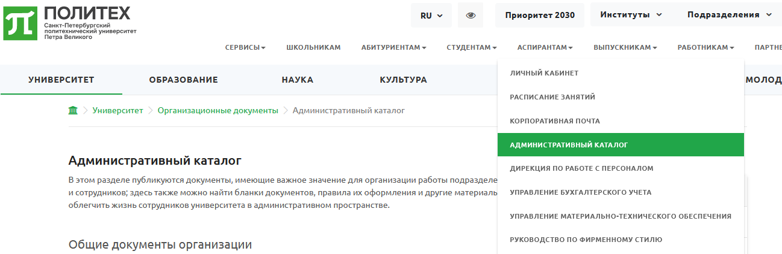
Где найти информацию и шаблоны
САЙТ СПбПУ >> РАБОТНИКАМ >> АДМИНИСТРАТИВНЫЙ КАТАЛОГ >>

Slide 4
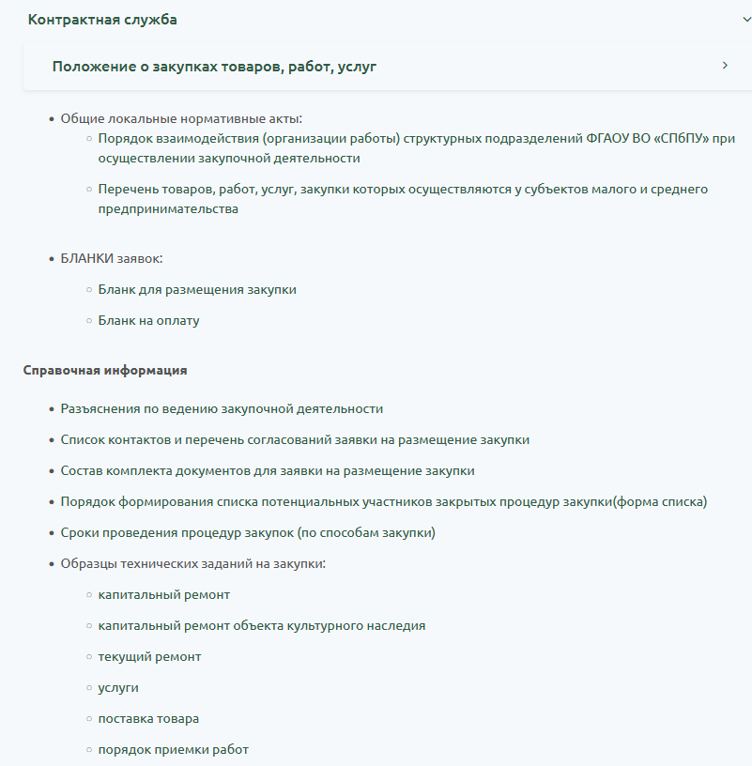
>> КОНТРАКТНАЯ СЛУЖБА

Slide 5
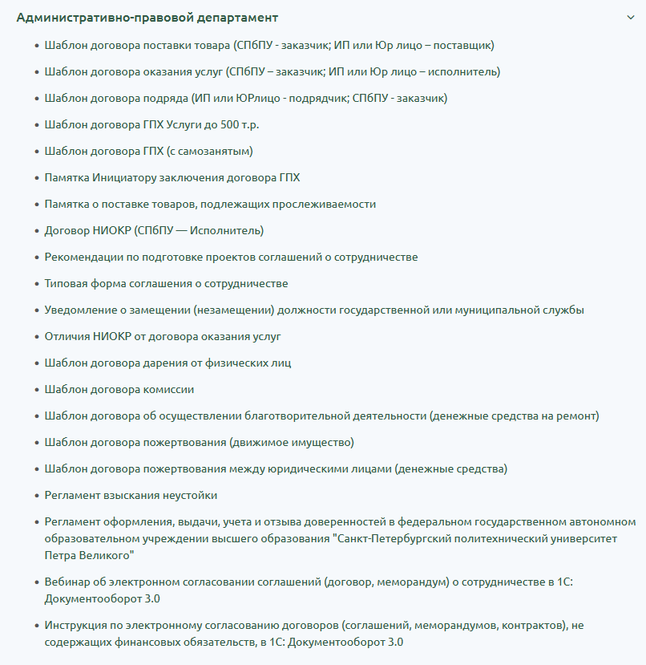
>> АДМИНИСТРАТИВНО-ПРАВОВОЙ ДЕПАРТАМЕНТ

Slide 6
Подготовка пакета документов на закупку
Заявка для размещения закупки оформляется Инициатором закупки в соответствии с шаблоном заявки с приложением необходимого комплекта документов, согласовывается в зависимости от способа и предмета закупки c соответствующими структурными подразделениями и утверждается проректором по направлениям деятельности.
С целью оптимизации закупочной деятельности рекомендуется учитывать в работе важность формирования полного комплекта документов для осуществления закупки товаров, работ, услуг и наличия всех согласований в соответствии с локальными актами университета. Состав комплекта документов, необходимых для закупки, определяется в зависимости от способа закупки (информация размещена в Административном каталоге в разделе Контрактная служба).
Для своевременного удовлетворения потребностей в закупке товаров, работ, услуг для нужд структурных подразделений СПбПУ необходимо учитывать регламентированные сроки проведения закупочных процедур (информация размещена в Административном каталоге в разделе Контрактная служба).

Slide 7
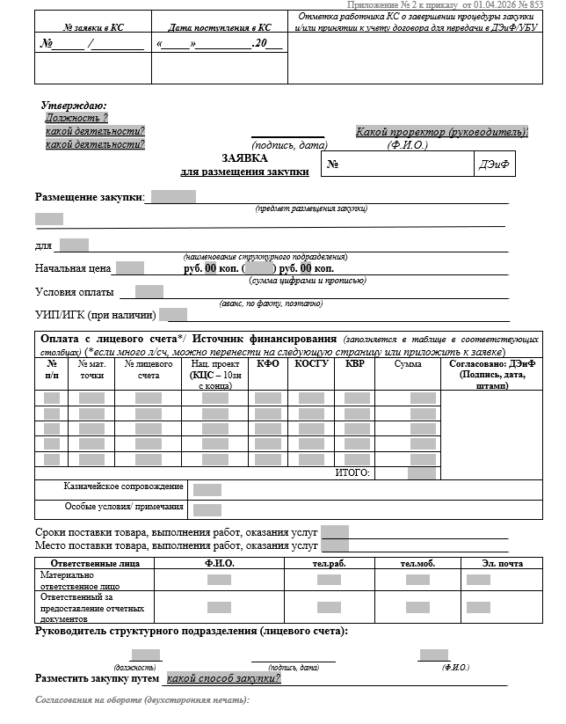
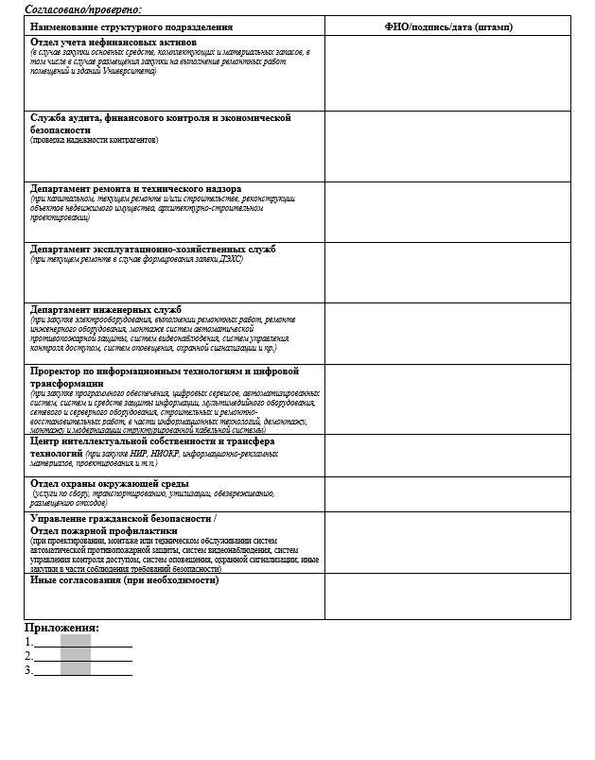
ЗАЯВКА НА РАЗМЕЩЕНИЕ ЗАКУПКИ

Slide 8
ПЕРЕЧЕНЬ СОГЛАСОВАНИЙ Очередность и состав согласований определяется в зависимости от предмета закупки
Департамент экономики и финансов (источник финансирования (КФО), КОСГУ, КВР) (ДЭиФ принимает на согласование заявку исключительно при наличии согласования руководителя структурного подразделения (лицевого счета) и при необходимости: отдела учета нефинансовых активов, ДРиТН, проректора по инф.технологиям и цифр.трансформации и др. - может уточняться в процессе согласования) | 305, 303, 327А (1й УК, 3й этаж)
Проректор по направлению деятельности (утверждающий заявку, подписывающий договор) | Приемная проректора
Отдел учета нефинансовых активов (в случае закупки основных средств, комплектующих и материальных запасов, в том числе в случае размещения закупки на выполнение ремонтных работ помещений и зданий Университета) | 124 (1й УК, 1й этаж)
Служба аудита, финансового контроля и экономической безопасности (проверка надежности контрагентов) (САФКиЭБ принимает на проверку заявку исключительно при наличии согласования источника финансирования (ДЭиФ) и утвержденную проректором (по направлению деятельности) и др. - может уточняться в процессе согласования) | 332 (1й УК, 3й этаж)
Департамент ремонта и технического надзора (при капитальном, текущем ремонте и/или строительстве, реконструкции объектов недвижимого имущества, архитектурно-строительном проектировании) | 10 (4й этаж, ЛАК) Политехническая ул., д. 29, лит. Ж,
Департамент эксплуатационно-хозяйственных служб (при текущем ремонте в случае формирования заявки ДЭХС) | 1й этаж, ЛАК Политехническая ул., д. 29, лит. Ж
Департамент инженерных служб (при закупке электрооборудования, выполнении ремонтных работ, ремонте инженерного оборудования, монтаже систем автоматической противопожарной защиты, систем видеонаблюдения, систем управления контроля доступом, систем оповещения, охранной сигнализации и пр.) | 416 В (1й УК, 4й этаж)
Проректор по информационным технологиям и цифровой трансформации (при закупке программного обеспечения, цифровых сервисов, автоматизированных систем, систем и средств защиты информации, мультимедийного оборудования, сетевого и серверного оборудования, строительных и ремонтно-восстановительных работ, в части информационных технологий, демонтажу, монтажу и модернизации структурированной кабельной системы) | НИК, А 1.23
Центр интеллектуальной собственности и трансфера технологий (при закупке НИР, НИОКР, информационно-рекламных материалов, проектирования и т.п.) | В-3.19 НИК
Отдел охраны окружающей среды (услуги по сбору, транспортированию, утилизации, обезвреживанию, размещению отходов) | 205, (4й УК, 2й этаж)
Управление гражданской безопасности / Отдел пожарной профилактики (при проектировании, монтаже или техническом обслуживании систем автоматической противопожарной защиты, систем видеонаблюдения, систем управления контроля доступом, систем оповещения, охранной сигнализации; иные закупки в части соблюдения требований безопасности) | 424 А (1й УК 4й этаж)/ ОПП (2й проф.корп.)

Slide 9
Состав комплекта документов на конкурентную/неконкурентную закупку
Конкурентные закупки (запрос котировок, аукцион, запрос предложений, конкурс и др.), неконкурентные закупки (запрос оферт, электронный магазин, закупка малого объема в электронной форме)
Заявка для размещения закупки (заполненный бланк заявки с необходимыми согласованиями) | Бланк размещен на сайте СПбПУ в Административном каталоге в разделе Контрактная служба (согласовывается самостоятельно в соответствии с перечнем, указанным на заявке)
коммерческие предложения (данные анализа рынка) и/или локальный сметный расчет (иные документы, подтверждающие обоснование НМЦД); | информация, содержащаяся в КП, должна соответствовать условиям технического задания (сроки, порядок оплаты, спецификация и т.п.)
расчет НМЦД; | рассчитывается на основании КП в виде таблицы (по среднему или минимальному значению)
список потенциальных участников закупки (при закрытых процедурах, например: закрытый запрос котировок, закрытый аукцион и др.); | Разъяснение и форма списка размещены на сайте СПбПУ в Административном каталоге в разделе Контрактная служба
техническое задание на закупку. | Примеры ТЗ размещены на сайте СПбПУ в Административном каталоге в разделе Контрактная служба
служебная записка (при необходимости); | на имя проректора в свободной форме

Slide 10
СОГЛАСОВАННАЯ ЗАЯВКА
- Согласованная Заявка с комплектом документов регистрируется в Контрактной службе (каб.327, закупки малого объема – каб.220) и принимается в работу.
- Работник КС, ответственный за разработку закупочной документации и проведение процедуры закупки, взаимодействует с ответственным лицом (от Инициатора) для дальнейшего согласования, утверждения документации, рассмотрения результатов проведения закупки и заключения договора
- оплату по договору Инициатор запускает самостоятельно через СЭД Директум с обязательным предоставлением оригиналов документов в Единое окно (каб.201)

Slide 11
СРОКИ ПРОВЕДЕНИЯ ЗАКУПОК
СПОСОБ ЗАКУПКИ | Максимальная сумма закупки | Срок подачи заявок (минимальный) (день публикации и день окончания подачи не считаются) | Срок заключения договора (максимальный) | Минимальный срок закупки от даты размещения в ЕИС до даты заключения договора (без учета срока разработки, согласования и утверждения документации)
Закупка малого объема в электронной форме | 500 тыс.руб. | 1 рабочий день | не позднее 20 дней со дня принятия решения | 5 рабочих дней
Электронный магазин (для СМП) | 20 млн.руб. | 1 рабочий день | не позднее 20 дней со дня принятия решения | 7 рабочих дней
Запрос оферт в электронной форме | нет ограничения | 5 рабочих дней | не позднее 20 дней со дня принятия решения | 10 рабочих дней
Закрытый запрос котировок | 30 млн.руб. | 5 рабочих дней | не ранее, чем через 10 дней и не позднее 20 дней с даты размещения в ЕИС итогового протокола | 20 рабочих дней
Закрытый запрос предложений | 50 млн.руб. | 7 рабочих дней | не ранее, чем через 10 дней и не позднее 20 дней с даты размещения в ЕИС итогового протокола | 22 рабочих дня
Закрытый аукцион | нет ограничения | 15 дней | не ранее, чем через 10 дней и не позднее 20 дней с даты размещения в ЕИС итогового протокола | 30 рабочих дней
Закрытый конкурс | нет ограничения | 15 дней | не ранее, чем через 10 дней и не позднее 20 дней с даты размещения в ЕИС итогового протокола | 30 рабочих дней

Slide 12
НАЦРЕЖИМ (НЕЛЬЗЯ В ОДНОЙ ЗАКУПКЕ)
Не могут быть включены в предмет одного договора (одного лота):
- товары, указанные в позиции 237 приложения № 2, / громкоговорители, усилители электрические звуковых частот, установки электрических усилителей звука, соответствующие кодам 26.40.42.110, 26.40.43.110, 26.40.43.120 из числа товаров, указанных в позиции 241 приложения № 2, с другими товарами;
- микрофоны и подставки для них, соответствующие коду 26.40.41.000, из числа товаров, указанных в позиции 241 приложения № 2, с другими товарами;
Примеры «прочей аппаратуры»:
аудиоусилители и усилители мощности;
аудиоресиверы;
микшерные пульты и аудиомикшеры;
портативная акустика и беспроводные колонки;
домашние кинотеатры (как комплексные системы);
цифровые аудиоплееры (не специализированные, например, MP3‑плееры общего назначения);
радиоприёмники и радиоприставки;
тифлоплееры (устройства для незрячих и слабовидящих с поддержкой специальных форматов);
радиосистемы с микрофонами (комплекты для выступлений);
акустические системы (в т. ч. активные и пассивные колонки);
активные сабвуферы;
звуковые панели (soundbars).
237. | Аппаратура для воспроизведения звука прочая | 26.40.31.190
241. | Микрофоны, громкоговорители, приемная аппаратура для радиотелефонной или радиотелеграфной связи | 26.40.4

Slide 13
Объединение в один лот, один комплект
1) Запрещено объединять в один лот товары, которые технологически и функционально не связаны.
В соответствии с частью 3 статьи 17 Федерального закона от 26.07.2006 № 135-ФЗ «О защите конкуренции» запрещено ограничивать конкуренцию путём включения в состав лотов товаров, работ, услуг, технологически и функционально не связанных с предметом закупки.
2) Комплект — это совокупность товаров, которая рассматривается как единая товарная единица.
Объединение товаров в комплект не должно нарушать общие правила Нацрежима по Постановления №1875.
Меры национального режима (запрет, ограничение, преимущество) применяются позиционно — в отношении каждого товара, включённого в объект закупки, отдельно.
Нельзя объединять в комплект товары, включённые в перечни № 1 или № 2, и не включённые в них, что позволяет избегать применения «защитных мер» Постановления №1875.

Slide 14
ДОПОЛНИТЕЛЬНЫЕ СОГЛАШЕНИЯ, СОГЛАШЕНИЯ О РАСТОРЖЕНИИ
Статья 43 Положения о закупках Основания и порядок заключения дополнительных соглашений к договорам, расторжения договора
Заключение дополнительных соглашений возможно, если это предусмотрено договором. Изменение существенных условий договора (цена, объемы, сроки, условия исполнения обязательств, гарантии, обеспечение исполнение договора, ответственность сторон) возможно по решению Заказчика при согласии сторон.
Основания для расторжения должны быть предусмотрены договором. При этом расторжение договора возможно:
а) по соглашению сторон договора;
б) на основании вступившего в законную силу решения суда;
в) в связи с односторонним отказом одной из сторон по договору от исполнения договора. При этом в договоре указываются случаи, при наступлении которых каждая сторона по договору вправе принять решение об одностороннем отказе от исполнения договора.
Решение об изменении или расторжении договора принимается должностным лицом Заказчика, подписавшим договор, или иным должностным лицом, обладающим полномочием на подписание и расторжение договора от имени Заказчика, на основании обращения Инициатора закупки, осуществляющего контроль за исполнением такого договора.
Документы: (Служебная записка на имя проректора, заявка на размещение закупки при изменении цены договора, акт сверки взаиморасчетов при расторжении Договора)

Slide 15
КОНТРОЛЬ ИСПОЛНЕНИЯ ОБЯЗАТЕЛЬСТВ ПО ЗАКЛЮЧЕННЫМ ДОГОВОРАМ
Статья 44 Положения о закупках. Порядок исполнения договоров
Заказчик обеспечивает контроль за выполнением участником закупки, с которым заключен договор, обеспечительных мероприятий по исполнению договора.
Контроль исполнения обязательств поставщика (подрядчика, исполнителя) по договору, а также обязательств Заказчика по приемке и оплате товара (работ, услуг) осуществляет Инициатор закупки.
В случае нарушения поставщиком (подрядчиком, исполнителем) обязательств, предусмотренных договором, Инициатор закупки обращается в Юридический отдел ФГАОУ ВО «СПбПУ» для проведения претензионной работы.
Раздел 10. Порядка взаимодействия: Порядок организации работы по привлечению поставщиков (исполнителей, подрядчиков) за неисполнение или ненадлежащее исполнение обязательств, предусмотренных договором, к гражданско-правовой ответственности
Локальные нормативные акты:
Приказ от 24.09.2024 № 2438 «Об утверждении и введении в действие регламента взыскания неустойки»
Приказ от 26.02.2026 № 455 «О контроле за исполнением договоров»
Распоряжение от 03.04.2026 № 132 «Об установлении размеров штрафных санкций»

Slide 16
Благодарю за внимание!

